Slide 1
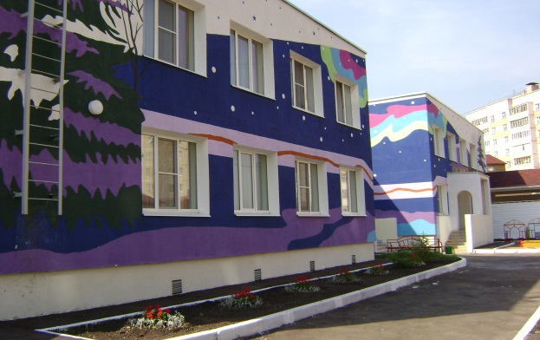
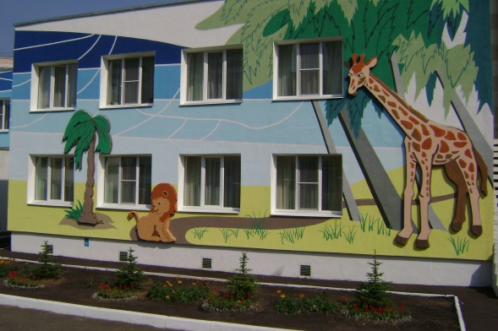
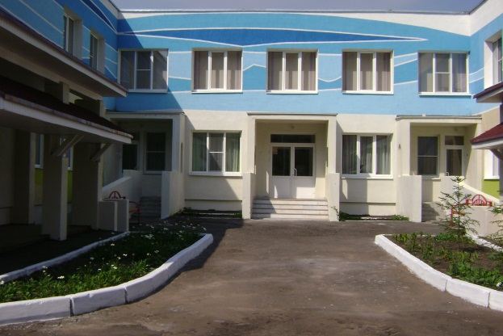
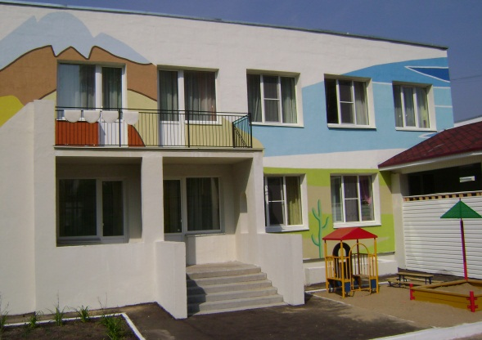
Муниципальное автономное дошкольное образовательное учреждение
«Детский сад № 181 комбинированного вида»
Советского района г. Казани
Адрес:
420100, Россия, РТ, г. Казань , ул. Джаудата Файзи, 13,
тел. (843) 276-46-39,
факс (843) 276-22-24

Slide 2
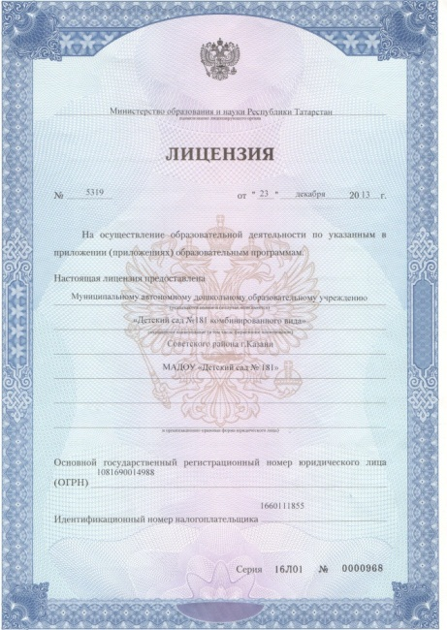
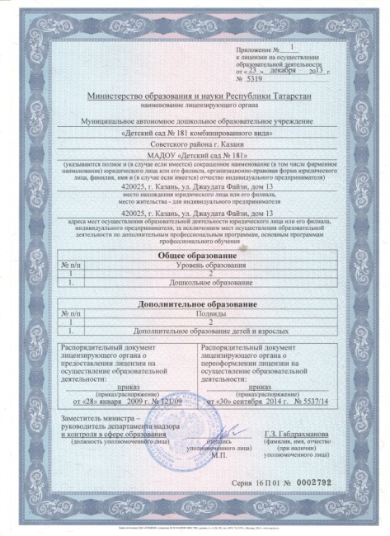
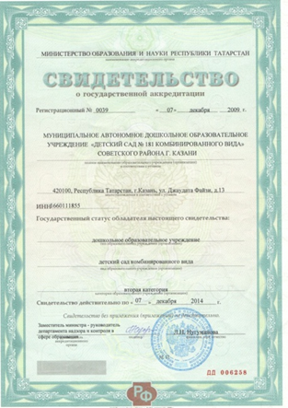
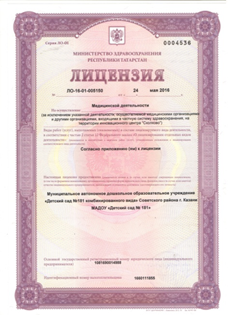
Документы
Свидетельство об аккредитации
Приложение к лицензии
Лицензия на осуществление образовательной деятельности
Лицензия на ведение медицинской деятельности

Slide 3
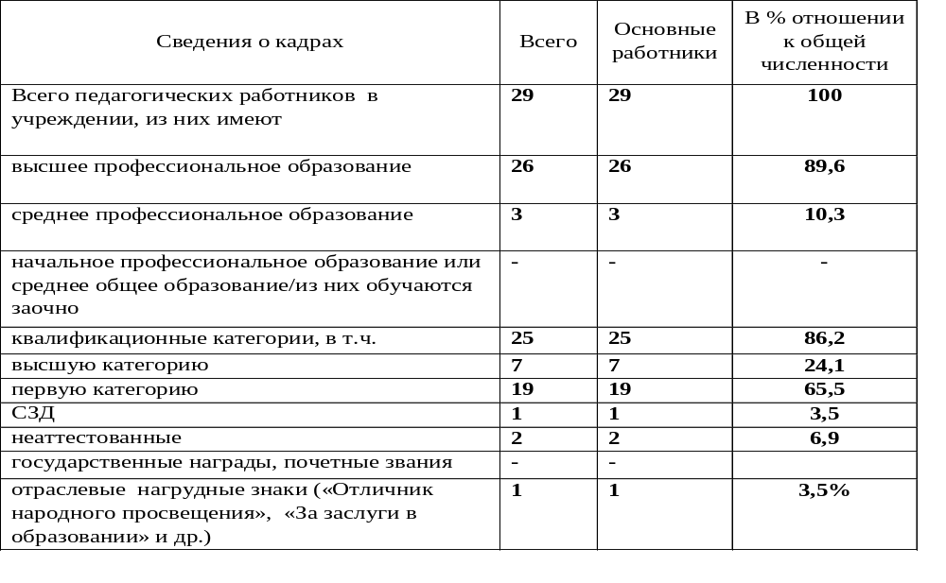
Кадровое обеспечение

Slide 4
Результативность участия коллектива детского сада
в конкурсах различного уровня в текущем учебном году.
Все педагоги детского сада принимали участие и становились победителями и призерами в очных и заочных конкурсах различного уровня. Таких как:
Межрегиональный конкурс методических разработок «Инновации в дошкольном образовании: от идеи до воплощения» Диплом 1 степени - Бурмистрова А.О.; Диплом 2 степени - Кабирова Э.Д. и Зарипова И.Н.;
2) Конкурс-выставка «Куклы-миниатюры «Дорогие мои старики», посвященный 75летию ВОВ, 2 место
3) Фестиваль творчества работников образования Советского района г. Казани «Звездопад», Диплом 2 степени;
Работы педагогов были опубликованы:
Журнал профсоюзной организации посвященный 75-летию Победы в ВОВ и 100-летию ТАССР Бурмистрова А.О., Шамсутдинова А.М.

Slide 5
Опыт работы детского сада
За период 2020 года опыт работы детского сада был представлен на разных уровнях:
- Методическое объединение учителей – логопедов Советского района г. Казани по теме «Дифференциальная диагностик и коррекция нарушений у дошкольников с ТНР» (Индивидуальный план коррекционной деятельности)»;
- Методическое объединение музыкальных руководителей Советского района г. Казани по теме «Вариативные модели проведения музыкальных занятий»;
- на республиканском уровне - стажировка «Психолого-педагогическое сопровождение образовательных программ ДОО в группах раннего и дошкольного возраста»(в рамках реализации дополнительной профессиональной программы повышения квалификации руководителей, организованных ДОО ГАОУ ДПО «Институт развития образования Республики Татарстан»);
- на республиканском уровне - базовая площадка по проведению зонального и республиканского конкурса «Воспитатель года»

Slide 6
Выпускники логопедических групп:
№ | С чистой речью | Со значительным улучшением
1. | 18 дошкольников | 4 дошкольника
Мониторинг на предмет оценки сформированности предпосылок к учебной деятельности дошкольников – выпускников детского сада.
Кол-во выпускников | Кол-во обслед. | Высокий ур. | Средний ур. | Ниже среднего | Низкий
90 | 16 | 10 | 6 | - | -
% |  | 18% | 7% | - | -

Slide 7
Мониторинг освоения образовательной программы,
проведенный по методике Верещагиной:
 | Баллы % | Познавательное развитие | Социально-коммуникативное | Речевое | Физическое | Художестве нно-эстетическое
 | 1 | 3% | - | 2% | - | -
 | 2 | 5% | 3% | 3% | - | 5%
 | 3 | 48% | 41% | 47% | 38% | 45%
 | 4 | 38% | 49% | 48% | 52% | 42%
 | 5 | 6% | 7 % |  | 10% | 8%

Slide 8
Воспитателем по обучению детей татарскому языку проводилась диагностики по обучению детей татарскому (родному) языку:
Старшие группы:
ВЫСШИЙ | 13,8%
СРЕДНИЙ | 75%
НИЖЕ СРЕДНЕГО | 11,2%
Подготовительные группы:
ВЫСШИЙ | 19,8%
СРЕДНИЙ | 80,2%
НИЖЕ СРЕДНЕГО | -

Slide 9
Результативность участия воспитанников в конкурсах различного уровня в текущем учебном году.
Воспитанники детского сада приняли участие в очных и дистанционных конкурсах, где стали победителями и призерами:
«Татар малае- 2020», 1 место;
Фестиваль «Апрельские проталинки» 2020, лауреат 1 степени;
Конкурс на лучший видеоролик «Страницы памяти», 2 и 3 место;
Конкурс «Этих дней не смолкнет слава», детско-родительский проект «Семейный альбом» два 2-х места;
«Джалиловские чтения», 2 место.
«Юные таланты», межрегиональный творческий конкурс, лауреат 3 степени.
Всероссийская олимпиада «Эколята — молодые защитники природы» победители.

Slide 10
Программы, реализуемые на платной основе.
В детском саду реализуются программы на платной основе следующего вида:
1. «Ритмическая мозаика» – совершенствование ритмического, тембрового и динамического восприятия музыки и движения (2 занятия в неделю по 15-30 минут в зависимости от возрастной группы);
2. «В мире звуков» – выявление, профилактика, коррекция речевых нарушений (2 занятия в неделю по 20-30 минут в зависимости от возрастной группы);
3. «Культурология» - знакомство и приобщение к иностранному языку (2 занятия в неделю по 15-30 минут в зависимости от возрастной группы);
4. «Предшкольная подготовка» - комплексное развитие всех компонентов устной и письменной речи, математических навыков (2 занятия в неделю по 20-30 минут в зависимости от возрастной группы);
5. «Здравики» - научить детей заботиться о своём здоровье с помощью специальных упражнений хатхи-йоге и правил индивидуального поведения, направленных на поддержание чистоты тела (2 занятия в неделю по 15-30 минут в зависимости от возрастной группы);

Slide 11
6. «Мукасолька» - развитие творческих способностей детей в процессе создания поделок из соленого теста (2 занятия в неделю по 10-15 минут в зависимости от возрастной группы);
7. «Музыкальные шумелочки» -развитие умения детей исполнять на детских музыкальных инструментах, соблюдая ритм, динамику и темп (2 занятия в неделю по 25-30 минут в зависимости от возрастной группы);
8. «Веселый язычок» (2 занятия в неделю по 15-20 мнут в зависимости от возрастной группы);
9. «Кислородный коктейль» - профилактика ОРВИ, профилактика заболеваний органов дыхания;
10. «Спелеокамера» - профилактика ОРВИ;
11. «УФО (ультро-фиолетовое облучение)» - профилактика ОРЗ (по назначению врача);
12. «Ингаляция» - профилактика ОРЗ (по назначению врача).
13. «Присмотр и уход за ребенком» - присмотр и уход за воспитанником детского сада, включающую в себя комплекс мер по организации хозяйственно-бытового обеспечения, обеспечения соблюдения личной гигиены воспитанника, в утреннее время с 7.00 до 7.30 и (или) вечернее время с 18.00-19.00.

Slide 12
